Slide 1

Scrum Gathering 2013 内容分享

Slide 2
内容简介
单元测试模式与重构
概念--精益(Lean)
小游戏环节

Slide 3
为什么要单元测试?
有了重构信心
提高质量
代码是最好的文档
粒度很细，很小，速度快
越往后修改Bug代价越高
提高了开发效率

Slide 4
单元测试步骤
构建Test Fixture
运行 SUT (System under test)
验证结果
销毁Test Fixture

Slide 5
测试闹钟定时提醒功能
设置了17:00 闹钟
When 16:30 Expected false
When 17:00 Expected true
When 17:00 above Expected true.

Slide 6
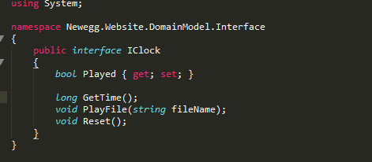
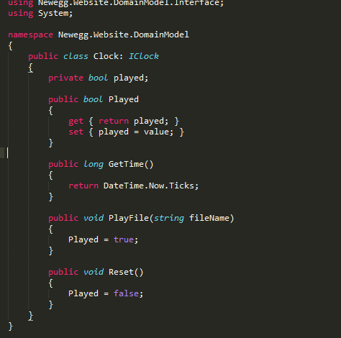
一个真实的闹钟

Slide 7
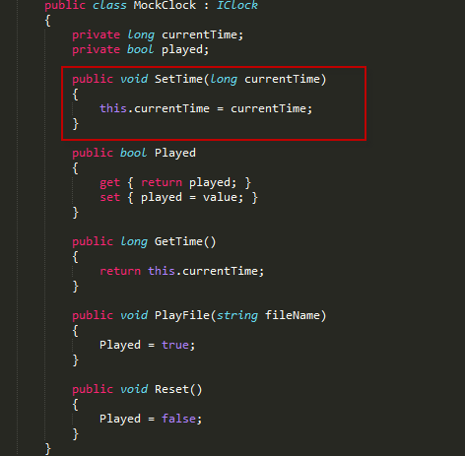
Mock闹钟

Slide 8
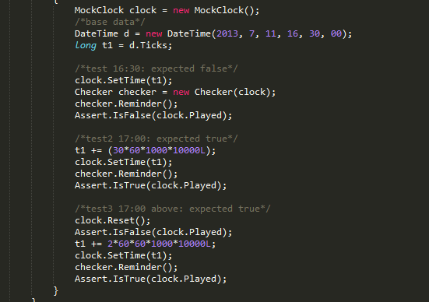
测试代码

Slide 9
回顾
养成良好的设计原则
重构信心!!!

Slide 10
精益思想
消除浪费
增强学习
延迟决定
授权团队
尽快发布

Slide 11
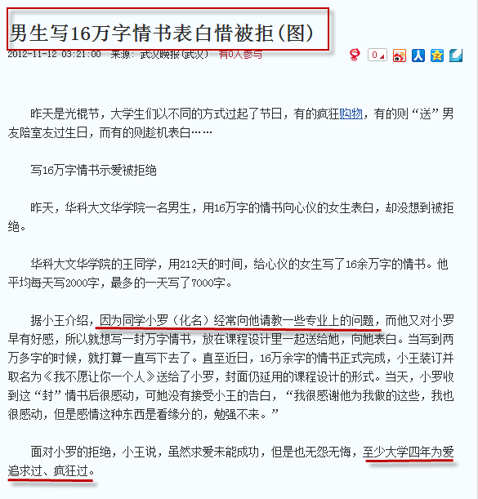

Slide 12
Thank you
Notes:
学习先进的技术
了解完善的项目流程
CMMI 4
敏捷开发
获得资深专家的悉心指导
收获丰富的项目开发经验

